Slide 1

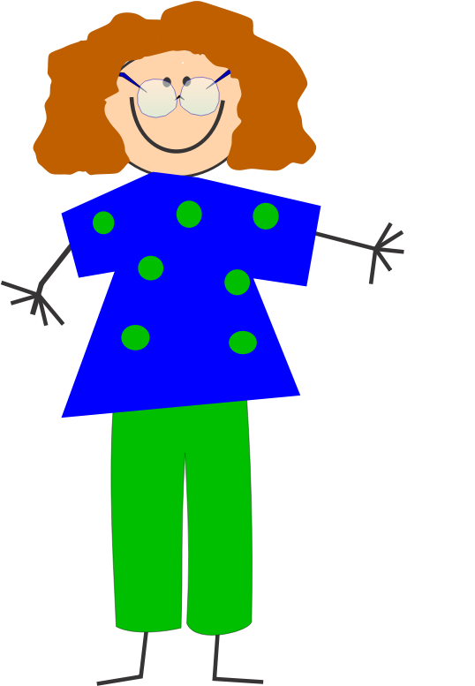

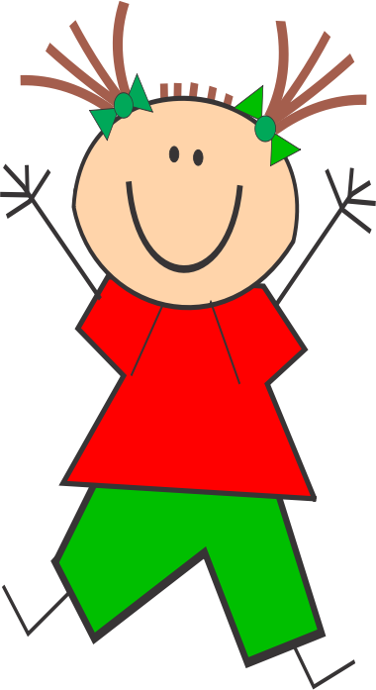
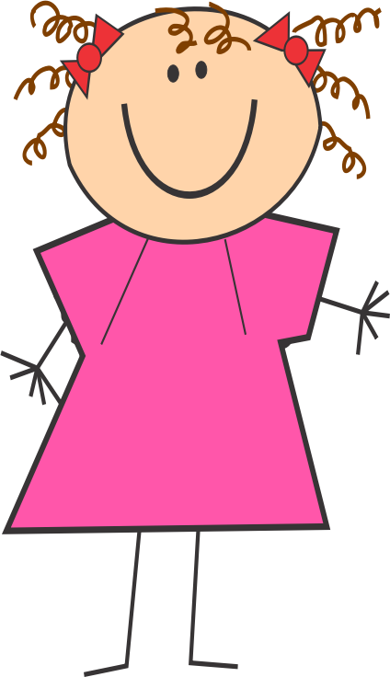


金钥匙自然拼读
字母/字母组合练习游戏
Aa
Bb
Cc
Dd
www.happyabcd.com

Slide 2


说明
点击小喇叭可以听到字母的发音。
根据发音撞击相应的字母。
点击 进入下一页。
点击小房子 回到首页。
Kk
NEXT
Let’s Play

Slide 3

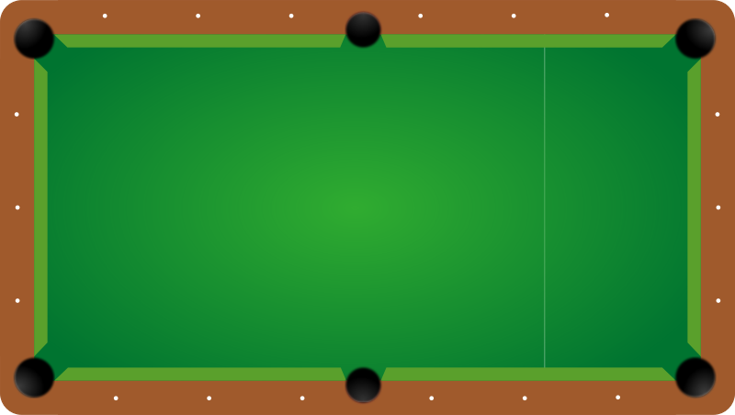

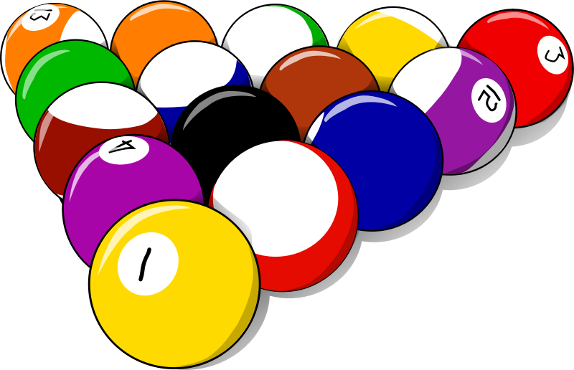
撞击听到的字母的发音
Kk
Ll
Mm
Nn
Oo
Pp
Qq
(qu)
Rr
Ss
Tt
PLAY

Slide 4

撞击听到的字母的发音
Kk
Ll
Mm
Nn/n/
Nn
Oo
Pp
GOOD JOB!
Qq(qu)
Rr
Ss
Tt
NEXT

Slide 5
撞击听到的字母的发音
Kk
Ll
Mm
Mm/m/
Nn
Oo
Pp
GOOD JOB!
Qq(qu)
Rr
Ss
Tt
NEXT

Slide 6
撞击听到的字母的发音
Kk
Ll
Mm
Qq(qu)/kw/
Nn
Oo
Pp
GOOD JOB!
Qq(qu)
Rr
Ss
Tt
NEXT

Slide 7
撞击听到的字母的发音
Kk
Ll
Mm
Kk/k/
Nn
Oo
Pp
GOOD JOB!
Qq(qu)
Rr
Ss
Tt
NEXT

Slide 8
撞击听到的字母的发音
Kk
Ll
Mm
Pp/p/
Nn
Oo
Pp
GOOD JOB!
Qq(qu)
Rr
Ss
Tt
NEXT

Slide 9



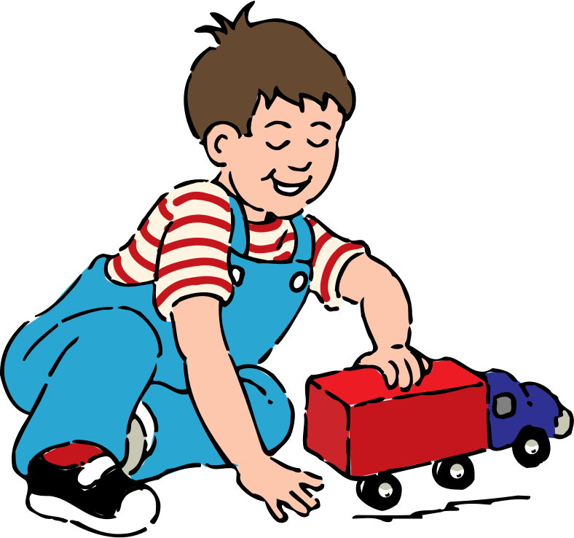

ee
ck
oo
jeep
ch
ir
or
cherry
ture
sc
ar
toy
oy
i-e
th
farmer
a-e
sh
ing
next

Slide 10


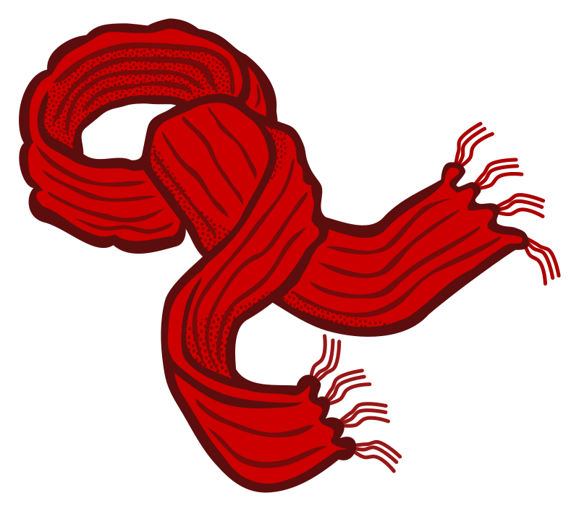

ee
ck
oo
wood
ch
ir
or
nature
ture
sc
ar
scarf
oy
i-e
th
shorts
a-e
sh
ing
next

Slide 11

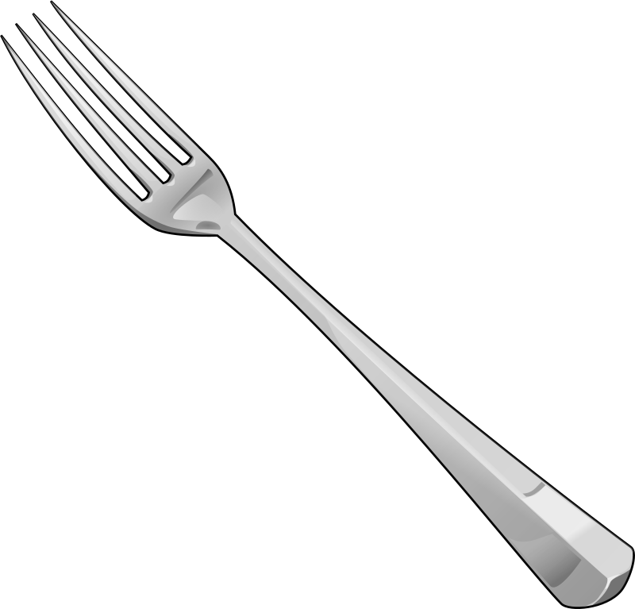
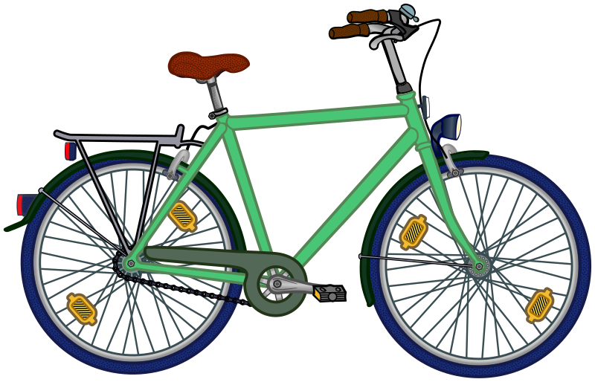
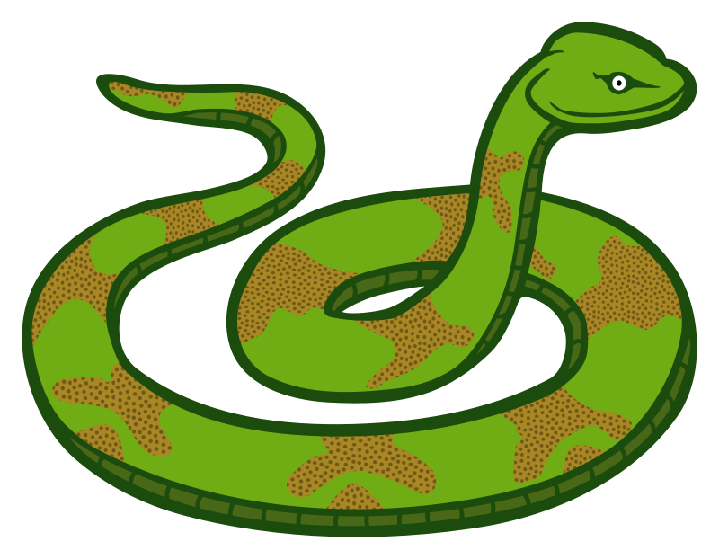
ee
ck
oo
girl
ch
ir
or
fork
ture
sc
ar
bike
oy
i-e
th
snake
a-e
sh
ing
next

Slide 12
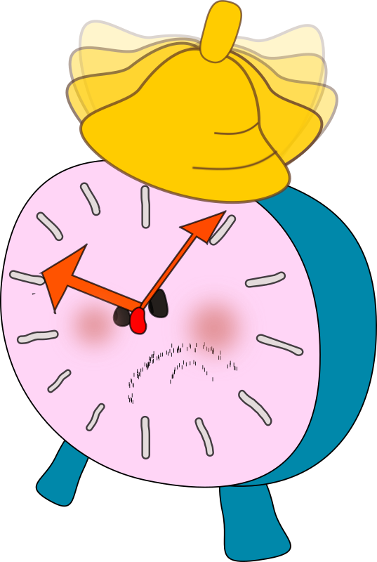

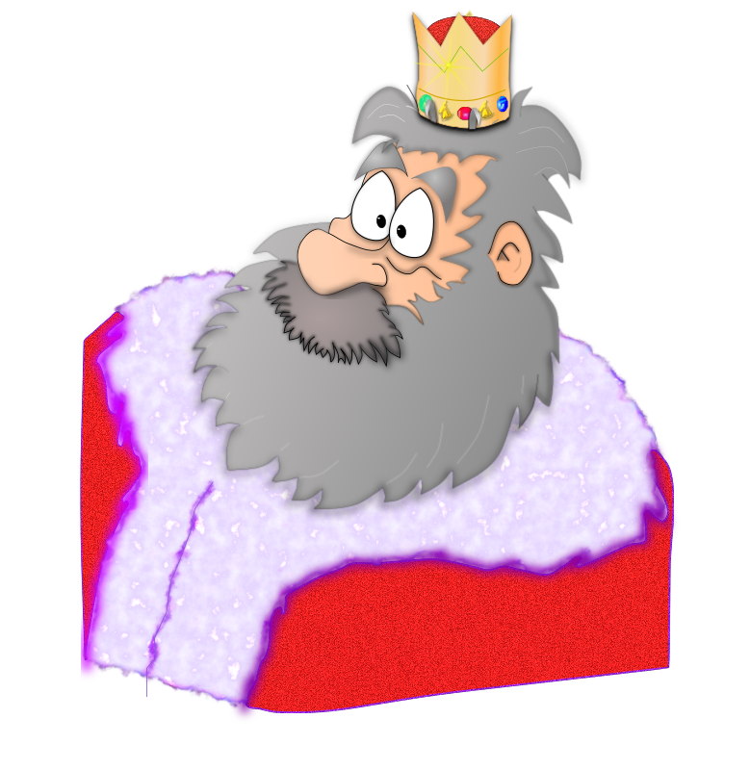
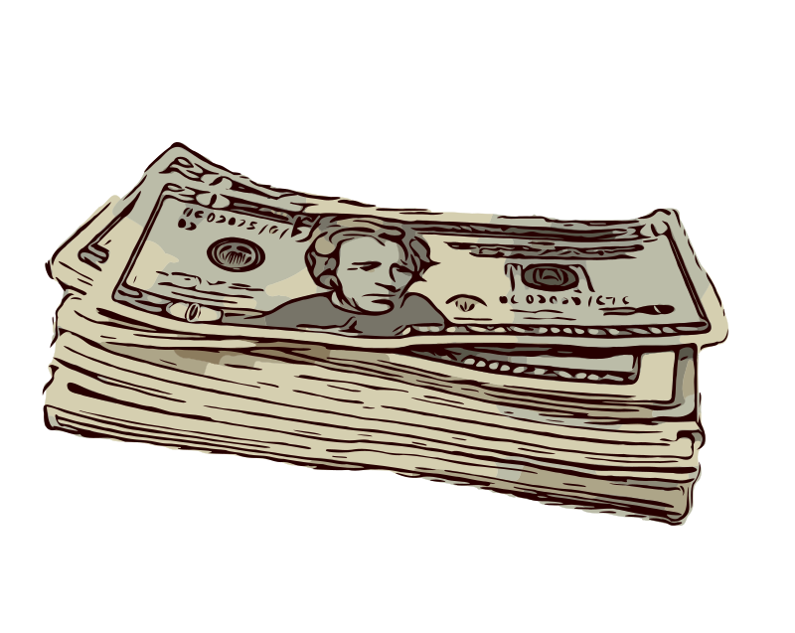
ee
ck
oo
clock
ch
ir
or
think
ture
sc
ar
king
oy
i-e
th
cash
a-e
sh
ing
next

Slide 13


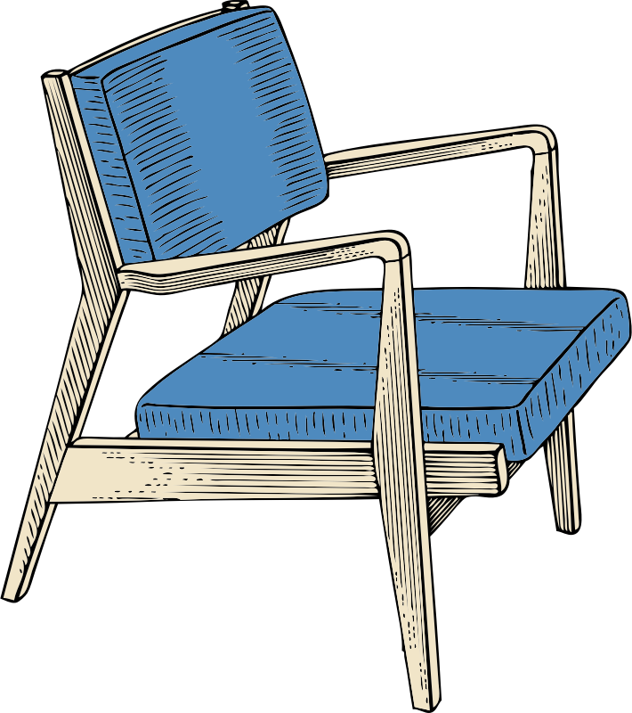
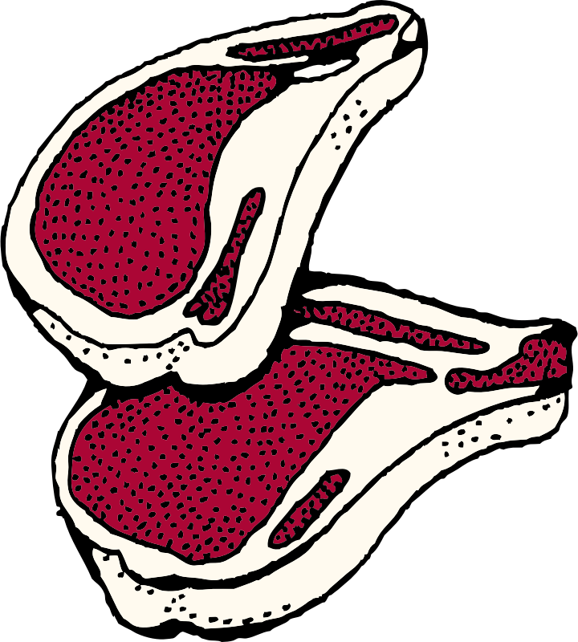
all
sp
tr
truck
o-e
air
dr
driver
ea
ue
ur
chair
dge
ph
wh
meat
wr
tw
ful
next

Slide 14
Aa
Bb
Cc
Dd
版权声明
《金钥匙自然拼读法》课程体系、教学设计、音频、版式及视觉设计均为 [www.happyabcd.com] 原创版权所有。
音效来自<爱给网>cco 免商用音效
课程中使用的图片来自Openclipart/pixabay公共领域，字体为思源黑体、Lato与Comic Neue开源字体。
未经许可，严禁任何形式的复制、转载或商用。

